Slide 1
Kursunterlagen
IoT-Netz
iot/smarthome
Github
https://github.com/htl-leo/iot-samstag.git

Slide 2
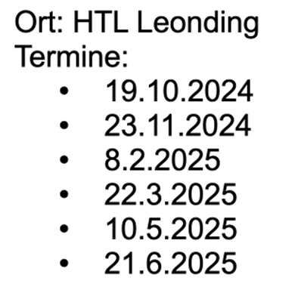
Termine

Slide 3
SmartHome – WOZU?
Bequemlichkeit und Zeitersparnis
Automatisierungen
Beleuchtung
Bewässerung
Rollläden in Abhängigkeit des Sonnenstands und der Anwesenheit von Personen rauf- und runter fahren
Sprachsteuerung
Energieeffizienz
Verbraucher gezielt schalten
Sicherheit
Kameras mit Objekterkennung
Alarmanlage

Slide 4
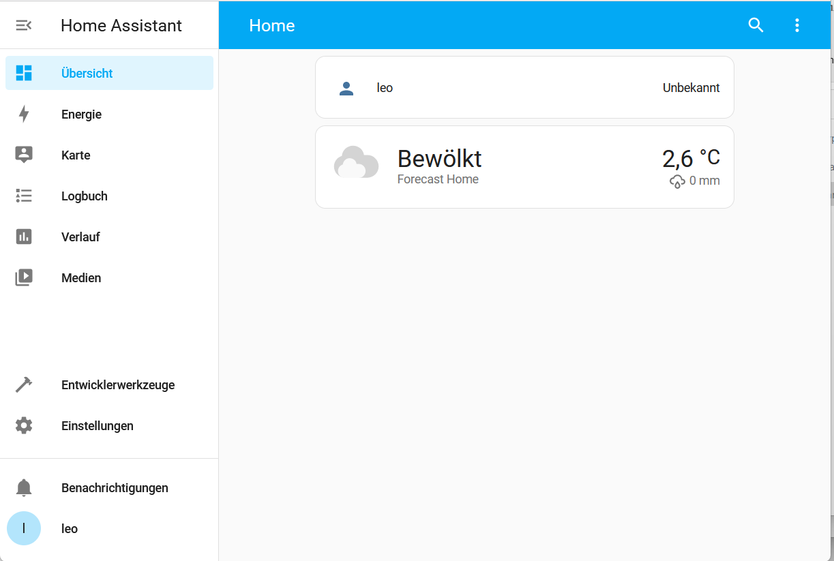
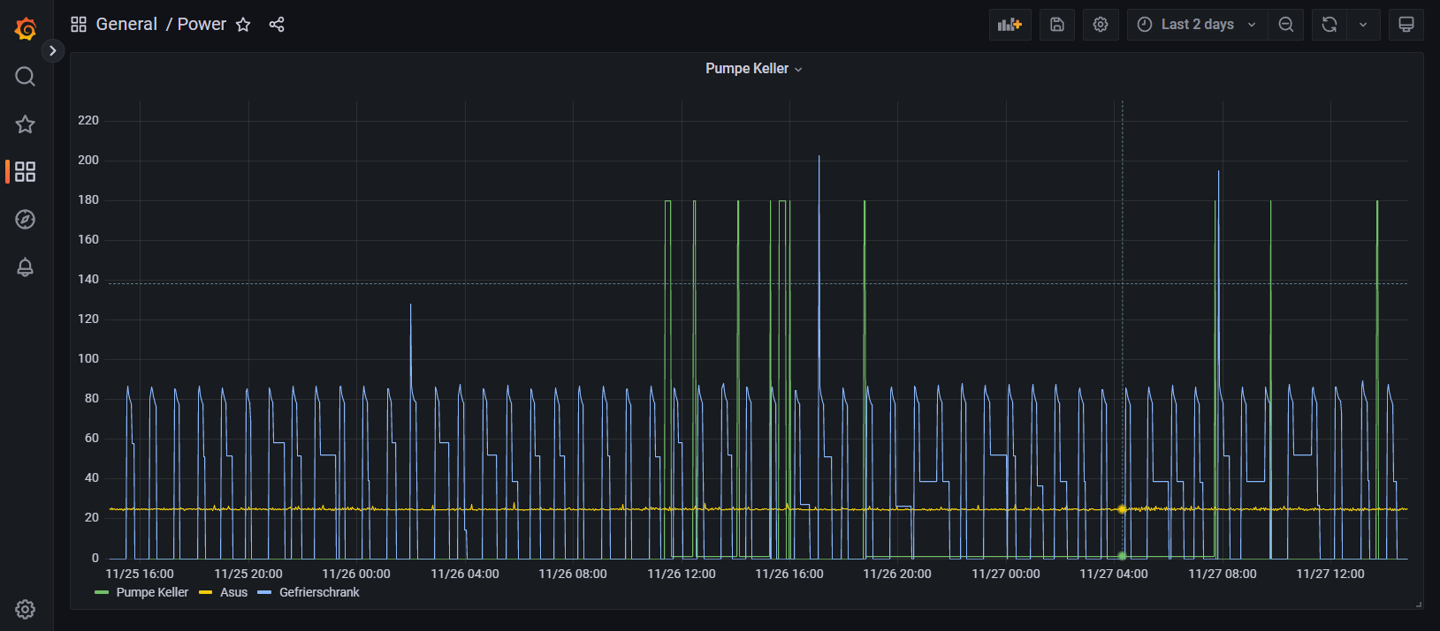
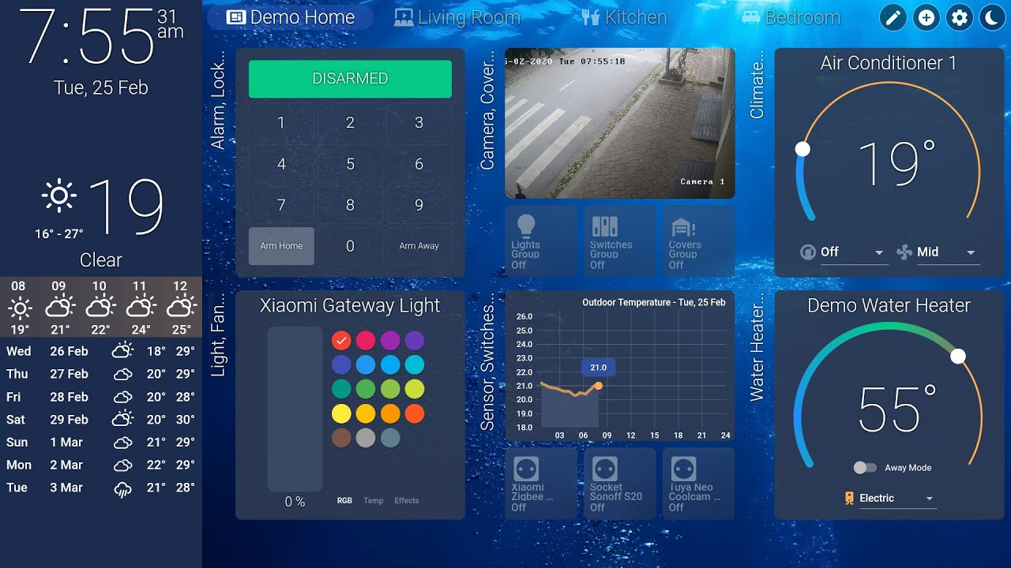
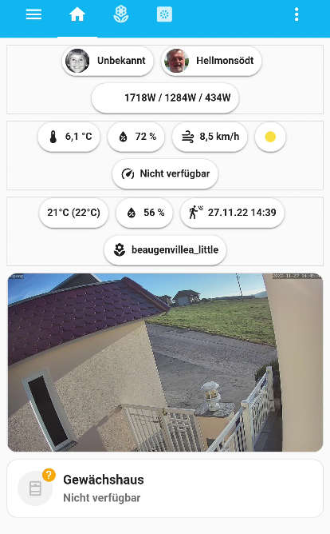
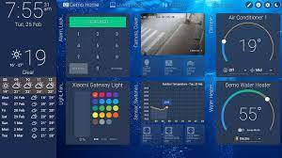
User-Interfaces – So oder …

Slide 5
… so

Slide 6
Voraussetzungen für smartes Home
Erfassung von relevanten Zuständen
Sensoren und Aktoren verschiedenster Hersteller
Verarbeitung der Daten
Automatisierungslogik
Assistenzgestützt
Textbasiert
Per Code implementiert
Auslösen von Aktionen
Regelung
Schalten von Aktoren
Verständigung im Ausnahmefall, …

Slide 7

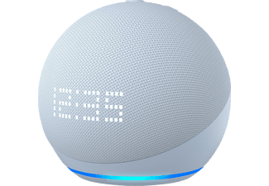
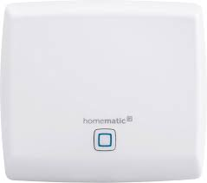






Aktuelle Situation
Viele unterschiedliche Systeme von vielen Herstellern
Philips-Hue
Homematic
Alexa,
…
Wildwuchs an Kommunikationsmedien (drahtgebunden, Funk, Optik, …) und Kommunikationsprotokollen
BT, ZigBee, Wifi, …
Properitäre Protokolle
Homematic
Viele Cloudanbieter mit jeweils eigener App
… und wieder wird mit Daten bezahlt

Slide 8
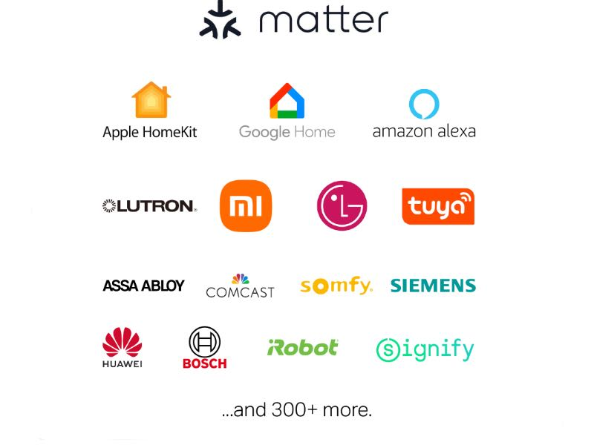
Ein neuer Anlauf aus dem Chaos

Slide 9

Viele der Player waren schon 2005 dabei
ZigBee

Slide 10
Wieso also HomeAssistant?
Integrationsplattform für ALLE Iot-Systeme/Devices
OpenSource
LocalControl ➔ Cloud minimieren
Erweiterbarkeit über AddOns/Integrationen
Offiziell und aus CustomRepositories
Starke Community (Open Source, free)
Freiheiten, Flexibilität und Anpassbarkeit
Einfache und mächtige Automatisierungsmöglichkeit
Security und Privacy
Gut gepflegte Doku (https://www.home-assistant.io/ )

Slide 11
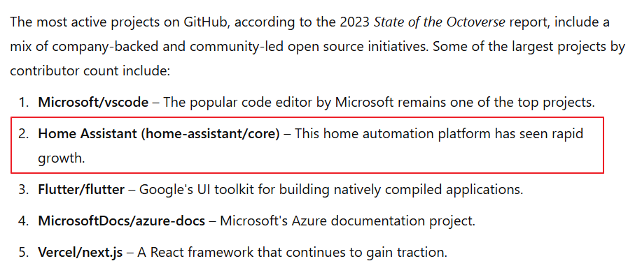
Aktivste Open Source Projekte auf GitHub

Slide 12
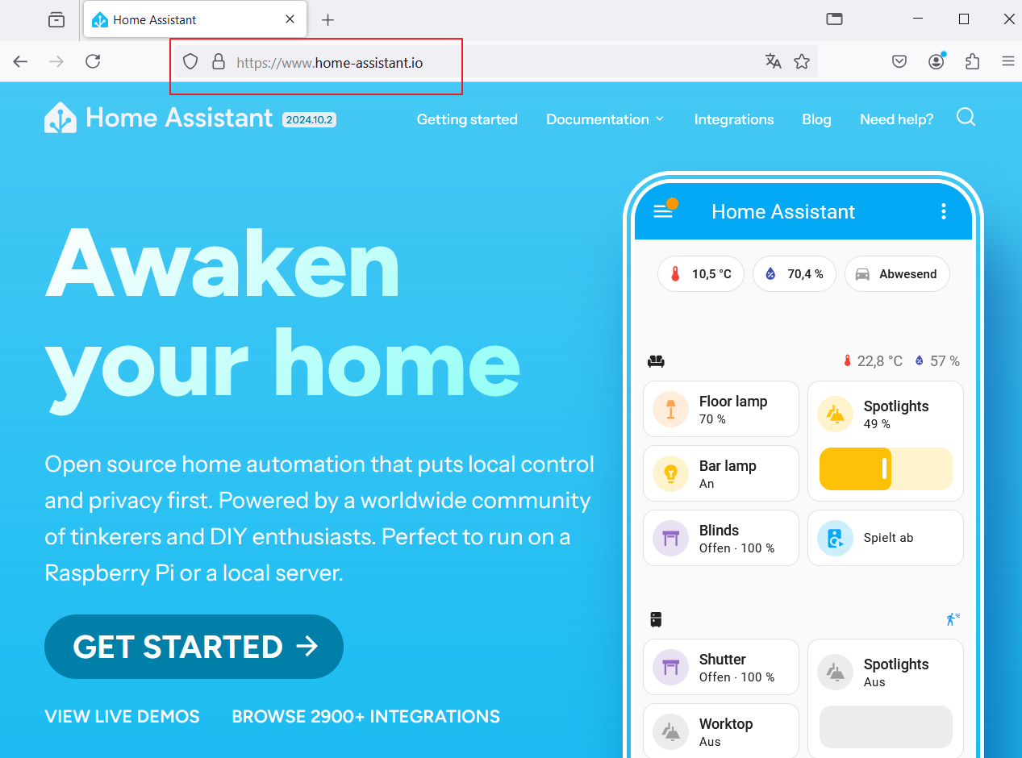
Tolle Doku

Slide 13
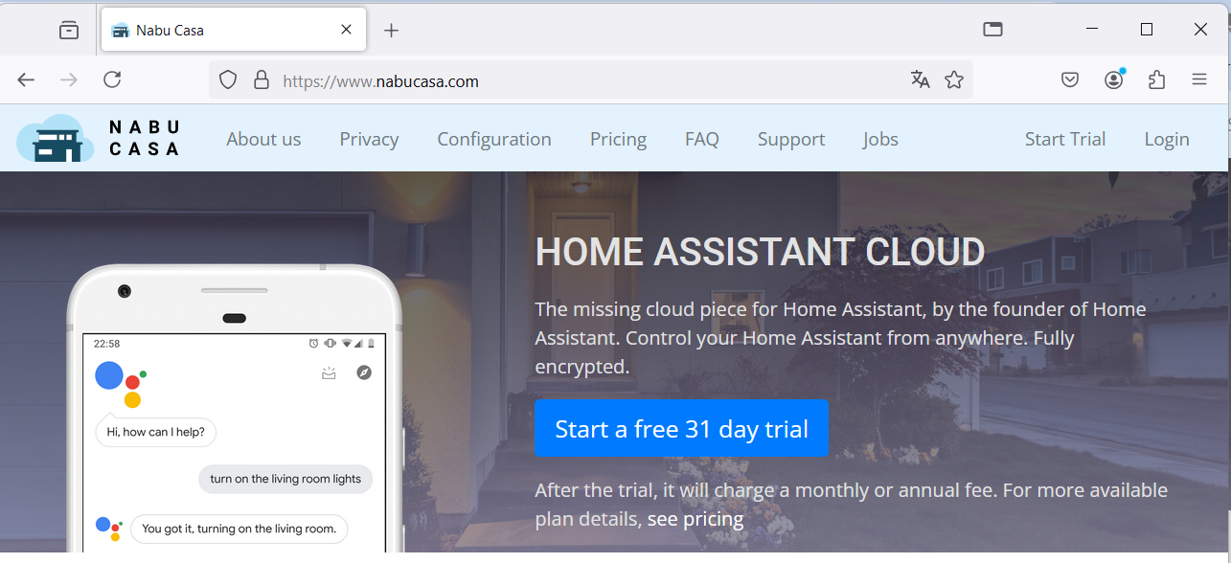
Nabu Casa – die Firma hinter HA

Slide 14
HA – Installationsmethoden (SW)
https://www.home-assistant.io/installation/
Home Assistant Operating System
HA übernimmt Kontrolle über Maschine
Supervisor kümmert sich um Updates und AddOns
Home Assistant Container
HA Core läuft unter Docker
Keine AddOns
Manuelle Installation von HA
Direkt unter Debian
Unter Python VE

Slide 15
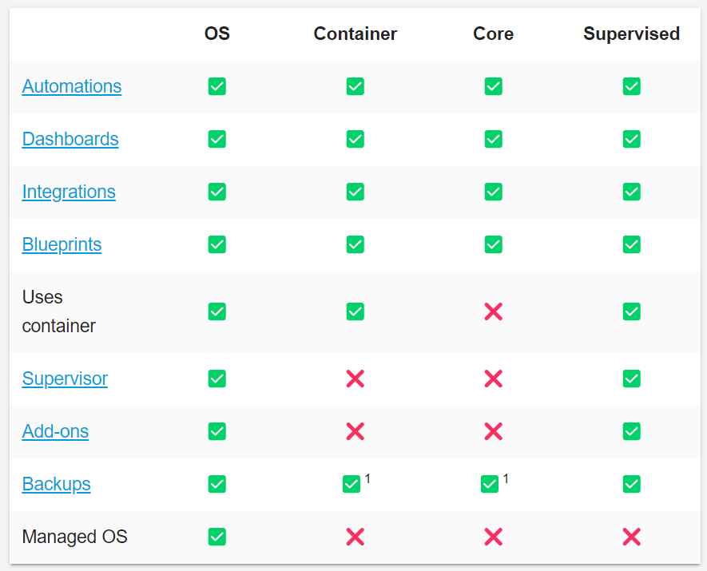
Möglichkeiten

Slide 16
Hardware-Plattformen
Raspberry Pi 4 mit idealerweise 8GB und SSD
Bedingt leistungsfähig
Geringer Energiebedarf (ca. 4W)
Raspberry Pi 5
Odroid N2+
Altes Notebook/ThinClient (Dell Wyse 5070, HP T630)
Sehr leistungsfähig
Ca. 20W Leistung ➔ ca. 50€ mehr Stromkosten/Jahr
Barebone-PC/NUC
Alder Lake N100 Mini-PC
Teurer, aber geringere Stromkosten/Jahr (25€/Jahr)
Notes:
Ca. 9kWh/W ➔ ca. 3€/Watt

Slide 17
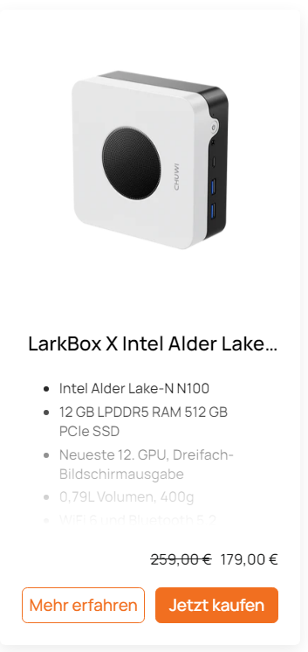
Beispiel N100

Slide 18
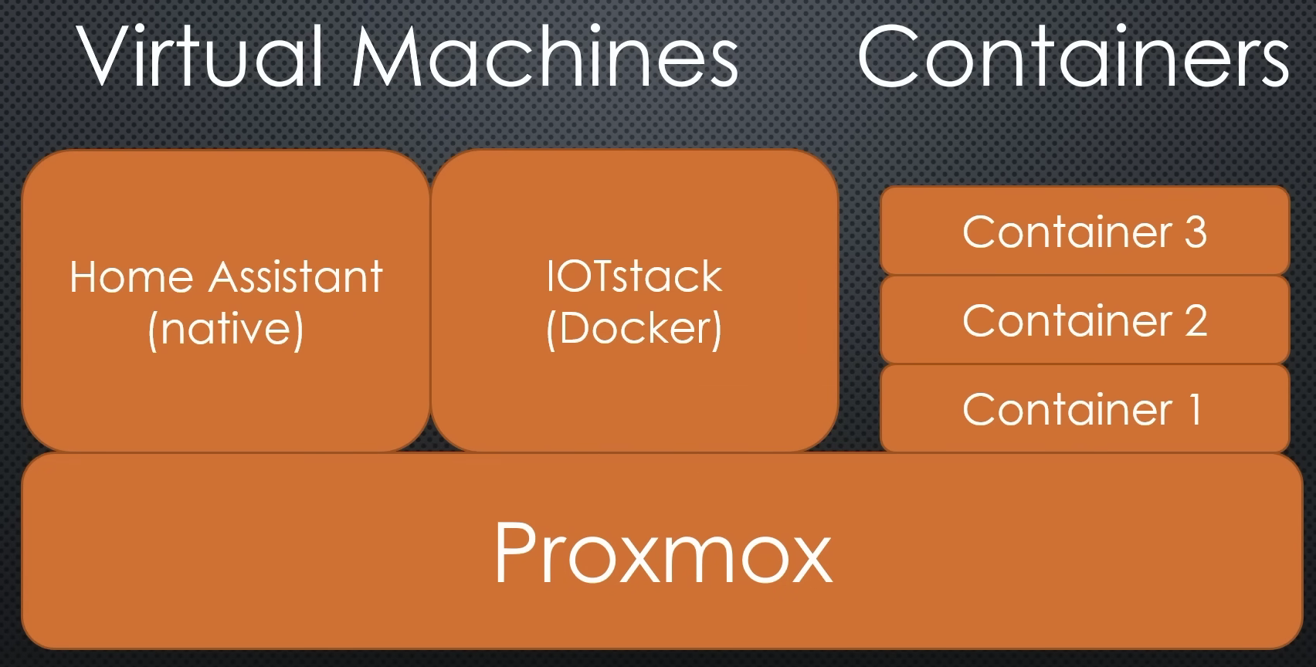
Notebook/Mini-PC ermöglicht mehr

Slide 19


Remote Access auf HomeAssistant
Sicherheit ⬄ Bequemlichkeit
VPN z.B. mittels WireGuard
Nur berechtigte Geräte haben Zugriff
Browser im Hotel funktioniert nicht
Zugriff über DynDns
Erfordert offene Ports im Router
Implementierungen
Nabu Casa Cloud
AddOn DuckDns
AddOn Nginx Proxy Manager
Eigene Konfiguration des Reverse Proxy
Z.B. Nginx und Certbot

Slide 20
HA - Anwendungsbeispiele
Visualisierung
Einfache Dashboards
Komplexere Diagramme mittels Grafana
Automatisierungen
Einfach über Assistenten
Mächtiger mittels Yaml
Alternativ mittels NodeRed
Notification
Verschiedene Kanäle (App, Mail, …)

Slide 21
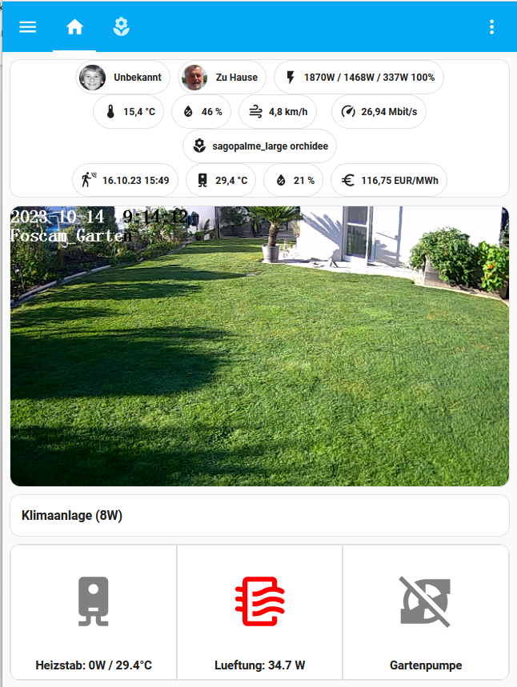
Visualisierung
Einfach, aber leistungsfähig
Responsive web design
Struktur
Views
Cards
Entities

Slide 22
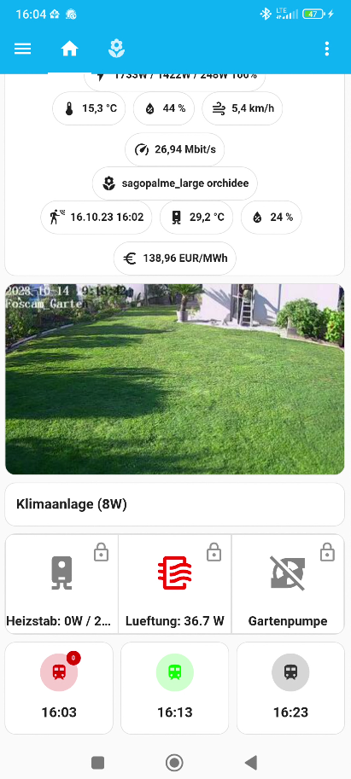
Companion-App
Optimale Ergänzung
Notifications
Remote Control
Standort-Tracking

Slide 23
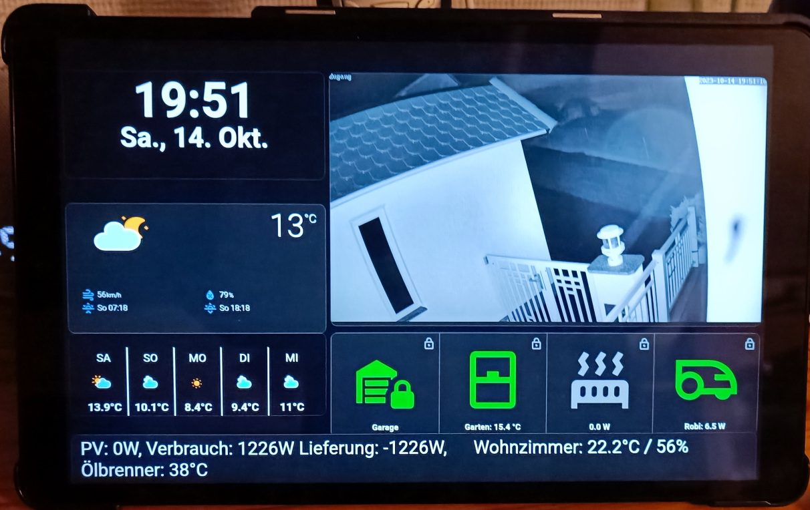
Tablet als Zentrale
https://hasshmo.dynv6.net/dashboard-tablet/0

Slide 24
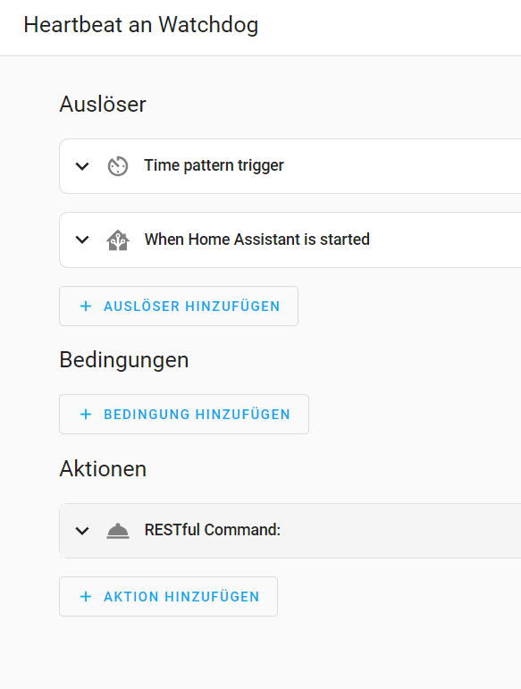
Automatisierung per Assistent …

Slide 25
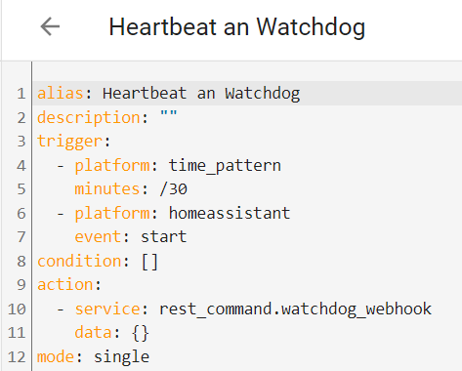
… oder per Yaml …
Beispiel: 2 HA-Instanzen überwachen sich gegenseitig

Slide 26
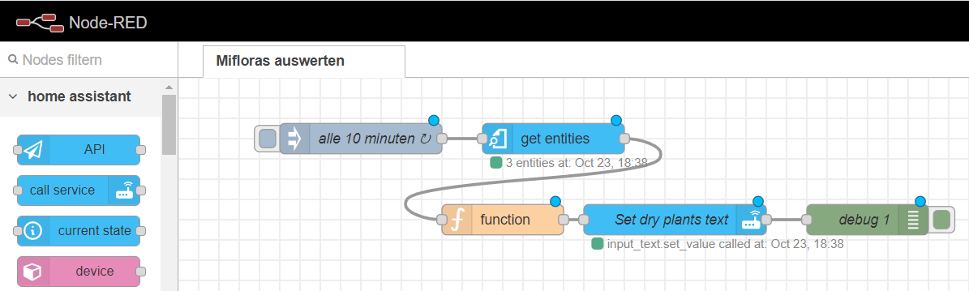
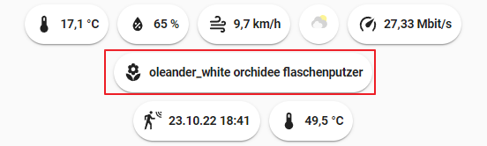
… oder per NodeRed
Feuchtesensoren der Pflanzen abfragen und bei Bedarf Text am Dashboard anzeigen

Slide 27
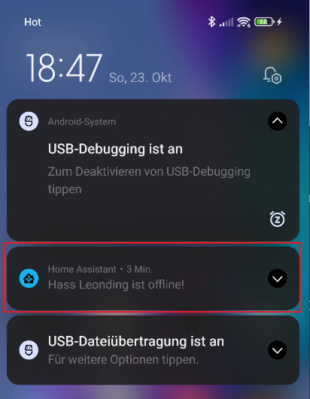
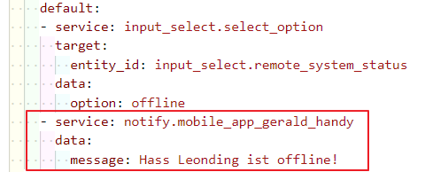
Notification per HA-App oder Handy
Watchdog wurde nicht getriggert

Slide 28
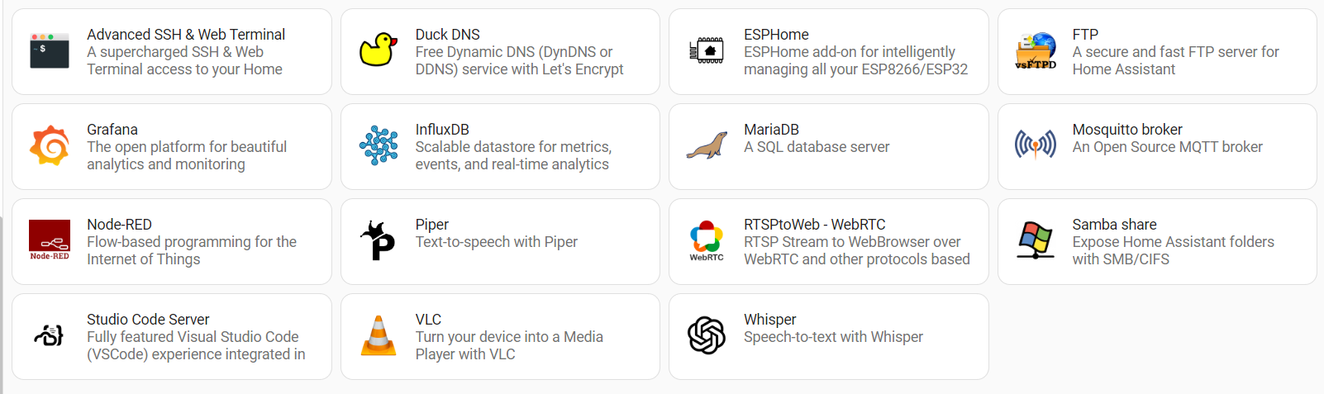
AddOns erweitern die Funktionalität
Pro AddOn ein Docker-Container

Slide 29
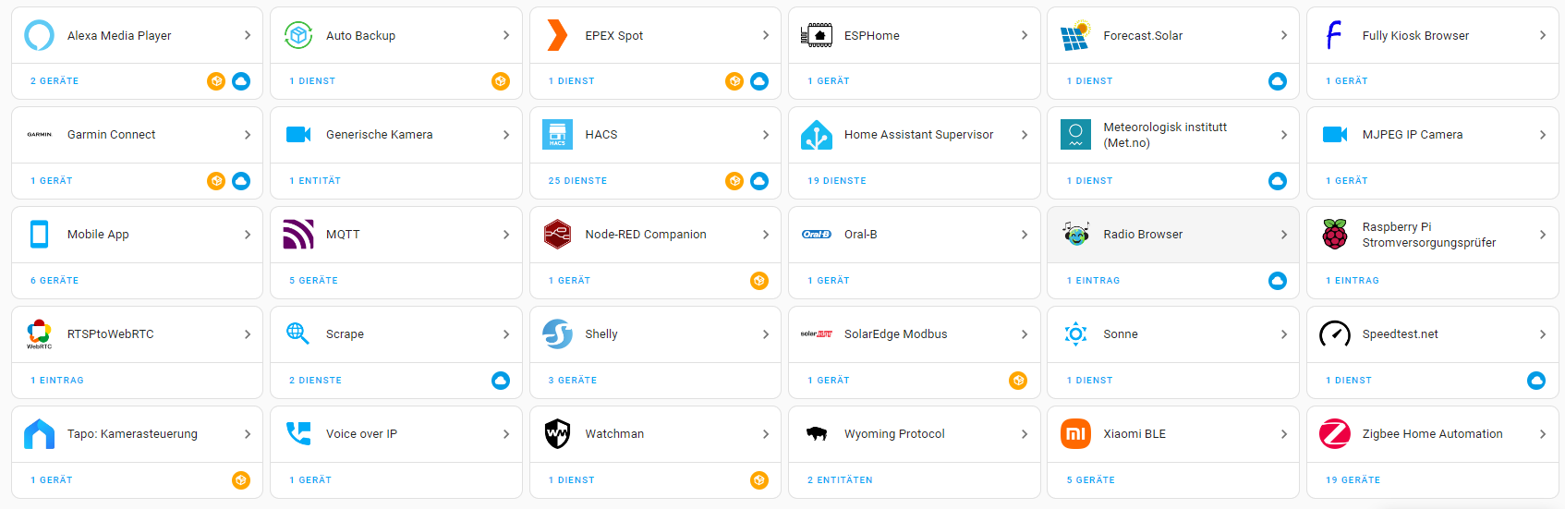
Integrationen integrieren Geräte/Plattformen
Stärke von HA ➔ es ist praktisch alles integrierbar
Über 2500 2900 Integrationen
Zur Not über MQTT
https://www.home-assistant.io/integrations

Slide 30
Mögliche Integrationen im Kurs
Shelly lokal
Eigene ESP32-Devices über EspHome
Mqtt mit eigenem ESP32-Device (NiLi-Sensorbox)
ZigBee mittels Sonoff-USB-Stick
Günstige Devices von Lidl und Tuya
Homematic mit Stick und CCU2
Bluetooth direkt und über Esp32-Proxy (MiFlora)
PV-Anlagen (Fronius, SolarEdge, Huawei) über ModBus
Kameras
…

Slide 31
Ziel für heute
„Gusto“ auf HomeAssistant machen
Präsentation Demosysteme und Live-System
Auf vorinstallierter Entwickler-Instanz
Gehversuche mit MQTT
ESP32 mit Co2 und/oder Temperatursensor einbinden
Optional
Shelly-Plug einbinden
Einfache Automation, die Shelly temperaturgesteuert ein-/ausschaltet

Slide 32
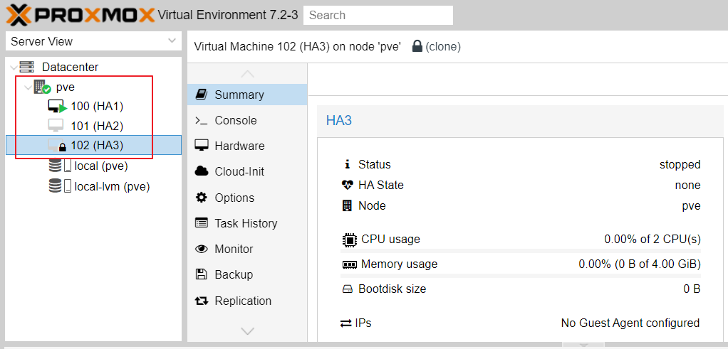
Infrastruktur
Eigenes Netzwerk
SSID: iot, Kennwort: iot-passme
HA auf Raspi: http://192.168.2.11:8123
User: leo, Kennwort: passme
Barebone mit Proxmox: https://192.168.2.2:8006
HA-31-HA-35: http://192.168.2.31:8123

